Slide 1


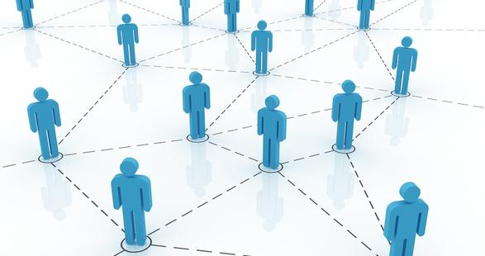
সবাইকে শুভেচ্ছা

Slide 2

শ্রেনিঃ৮ম
বিষয়ঃতথ্য ও যোগাযোগ প্রযুক্তি
অধ্যায়ঃ২য়
সময়ঃ৪৫ মিঃ
উপস্থাপনায়
মোঃ আবুল বাশার
সহকারী শিক্ষক
মিরপুর নাঃ উঃ সিঃ ফাঃ মাদরাসা
মিরপুর, কুষ্টিয়া।

Slide 3






Slide 4


কম্পিউটার নেটওয়ার্ক টপোলজি

Slide 5
শিখন ফলঃ
#টপোলজি কী তা বলতে পারবে ।
#বিভিন্ন টপোলজি ব্যাখ্যা করতে পারবে ।

Slide 6
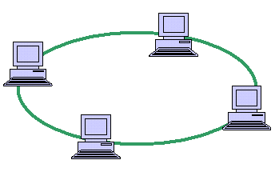
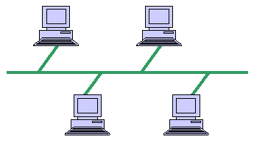
নিচের ২টি চিত্রে কম্পিউটার গুলো কী একইভাবে সংযুক্ত আছে ?
না, ভিন্ন ভিন্ন পদ্ধতিতে সংযুক্ত । এটিই টপোলজি ।

Slide 7
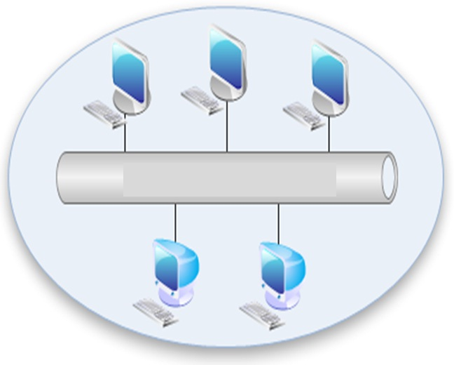

বাস টপোলজি
এখানে মূল লাইনের সাথে সবগুলো কম্পিউটার জুড়ে দেওয়া আছে।একটি কম্পিউটার অন্য একটি কম্পিউটার এর সাথে যোগাযোগ এর ক্ষেত্রে সব কম্পিউটারের কাছেই সেই তথ্য পৌছে যাচ্ছে । শুধু সত্যি সত্যি যার সাথে যোগাযোগ করার কথা সেই কম্পিউটার তথ্যটা গ্রহন করে।অনেকটা স্কুল বাসের মত চলাচল করে।

Slide 8
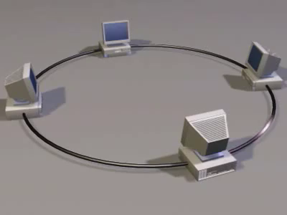
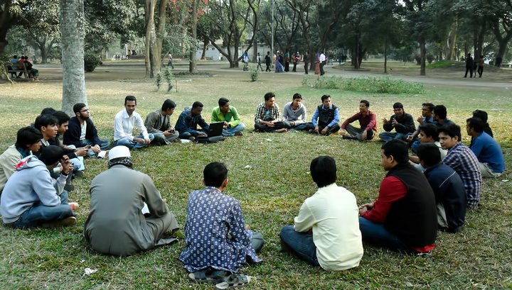

রিং টপোলজি
চিত্রের টপোলজিতে এক কম্পিউটার থেকে অন্য কম্পিউটারে তথ্য যায় একটা নির্দিষ্ট দিকে।

Slide 9
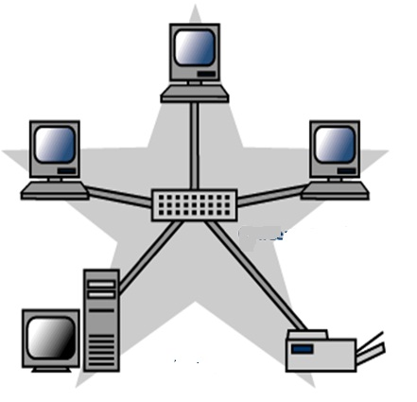
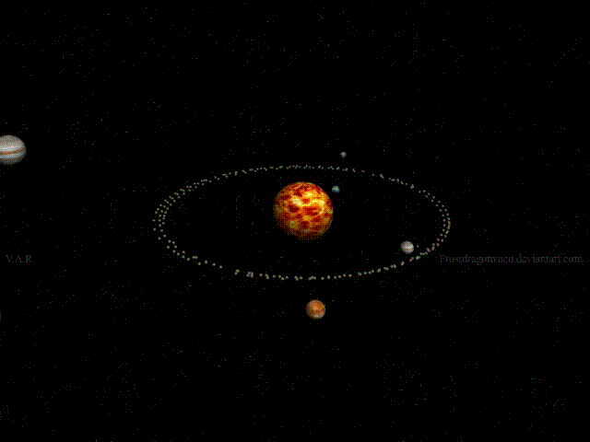
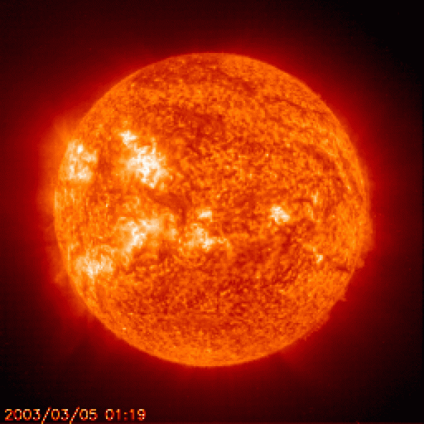
স্টার টপোলজি
হাব
এখানে কোনো নেটওয়ার্কের সবগুলো কম্পিউটার একটা কেন্দ্রীয় হাবের সাথে যুক্ত ।অনেকটা সৌরজগতের মত ।

Slide 10

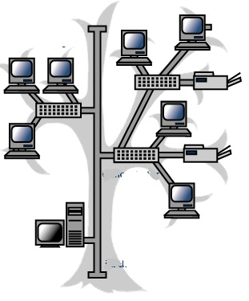
ট্রি টপোলজি
চিত্রের সংযুক্ত কম্পিউটারগুলো অনেকটা গাছের মত দেখতে হয়।

Slide 11
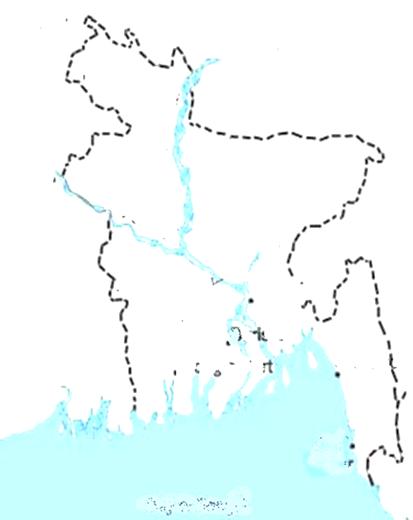
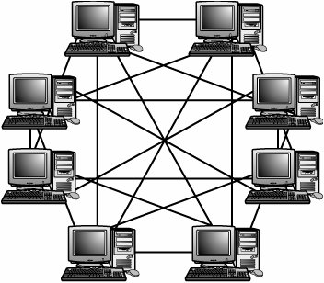

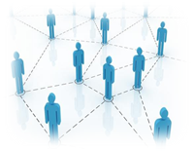
মেশ টপোলজি
ঢাকা
একটা নেটওয়ার্কের সবগুলো কম্পিউটারই সরাসরি সবগুলো কম্পিউটারের সাথে যুক্ত থাকে।

Slide 12
দলগত কাজঃ
ক,খ দলঃ ৬টি করে কম্পিউটার নিয়ে আজকের আলোচিত ৩টি টপোলজি আঁক।
গ ওঘ দলঃ আজকের আলোচিত টপোলজি কোন কোন ক্ষেত্রে ব্যবহৃত হয় ?
ঙ দলঃ আজকের আলোচিত টপোলজি গুলোর অসুবিধা লিখ ।

Slide 13
মূল্যায়নঃ
টপোলজি কী ?
স্টার টপোলজি ব্যাখ্যা কর?
মেশ টপোলজি ব্যাখ্যা কর?
গাছের মত দেখতে টপোলজি ব্যাখ্যা কর?

Slide 14
বাড়ির কাজঃ
টপোলজির উপর পোষ্টার তৈরী করে আনবে ।

Slide 15
ধন্যবাদ

